Slide 1
H
E
L
L
O

Slide 2


Final Report of Design and Analysis of Algorithms
TÌM HIỂU VỀ ITERRATIVE IMPROVEMENT
Thành viên nhóm:
Phan Toàn – 51703201
Dương Thanh Tân – 51603280
Hoàng Kiến Thiết - 51702187
Giảng viên hướng dẫn:
Trần Lương Quốc Đại

Slide 3

THE MAXIMUM-FLOW PROBLEM
MAXIMUM MATCHING IN BIPARTITE GRAPHS
STABLE MARRIAGE PROBLEM

Slide 4
THE MAXIMUM-FLOW PROBLEM

Slide 5
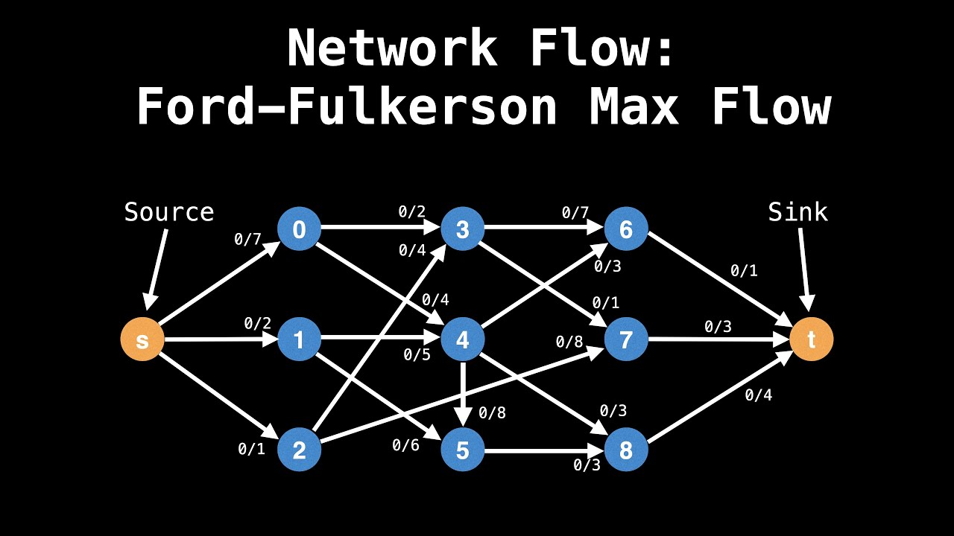
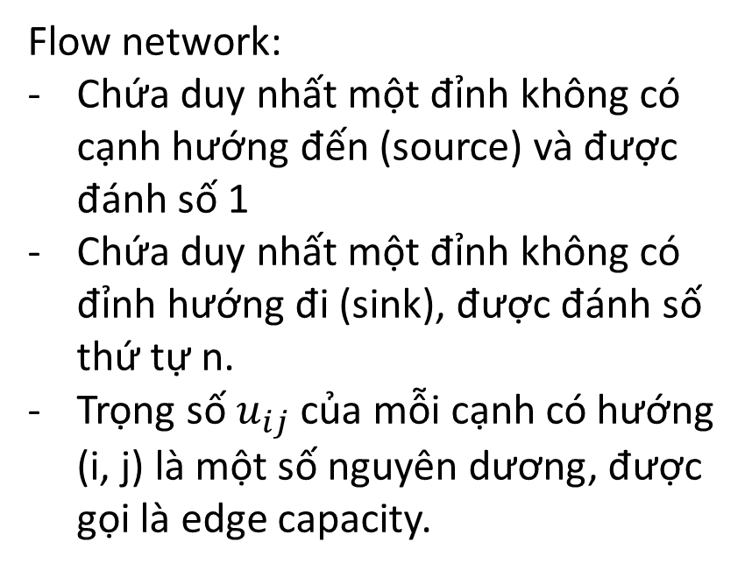
The maximum-flow problem
Ý tưởng thuật toán
Flow network:
Chứa duy nhất một đỉnh không có cạnh hướng đến (source) và được đánh số 1
Chứa duy nhất một đỉnh không có đỉnh hướng đi (sink), được đánh số thứ tự n.
Trọng số $u_{ij}$ của mỗi cạnh có hướng (i, j) là một số nguyên dương, được gọi là edge capacity.

Slide 6
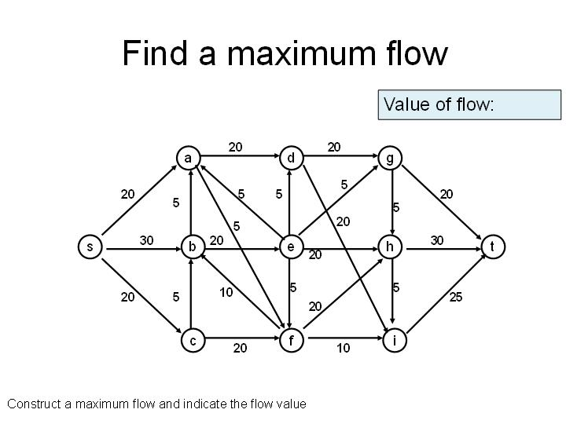
The maximum-flow problem
Ý tưởng thuật toán
Một flow network phải tuân theo các đặc tính:
Không có chu trình
Có một source và một sink duy nhất
Có ít nhất một đường đi giữa source đến sink.
Giá trị của một luồng cực đại phải nhỏ hơn tổng capacity của network. Thuật toán sẽ đánh nhãn cho các đỉnh đã duyệt qua và lặp lại cho đến khi network không còn đường dẫn nào có thể bổ sung.

Slide 7
The maximum-flow problem
Triển khai thuật toán
ALGORITHM ShortestAugmentingPath(G)
//Implements the shortest-augmenting-path algorithm
//Input: A network with single source 1, single sink n, and
// positive integer capacities uij on its edges (i, j )
//Output: A maximum flow x
assign xij = 0 to every edge (i, j ) in the network
label the source with ∞,- and add the source to the empty queue Q

Slide 8
The maximum-flow problem
if the sink has been labeled
j ← n //start at the sink and move backwards using second labels
while j = 1 //the source hasn’t been reached
if the second label of vertex j is i+
xij ← xij + ln
else //the second label of vertex j is i−
xj i ← xj i − ln
j ← i; i ← the vertex indicated by i’s second label
erase all vertex labels except the ones of the source
reinitialize Q with the source
return x //the current flow is maximum
while not Empty(Q) do
i ← Front(Q); Dequeue(Q)
for every edge from i to j do //forward edges
if j is unlabeled
rij ← uij − xij
if rij > 0
lj ← min{li, rij }; label j with lj , i+
Enqueue(Q, j )
for every edge from j to i do //backward edges
if j is unlabeled
if xj i > 0
lj ← min{li, xj i}; label j with lj , i−
Enqueue(Q, j )

Slide 9
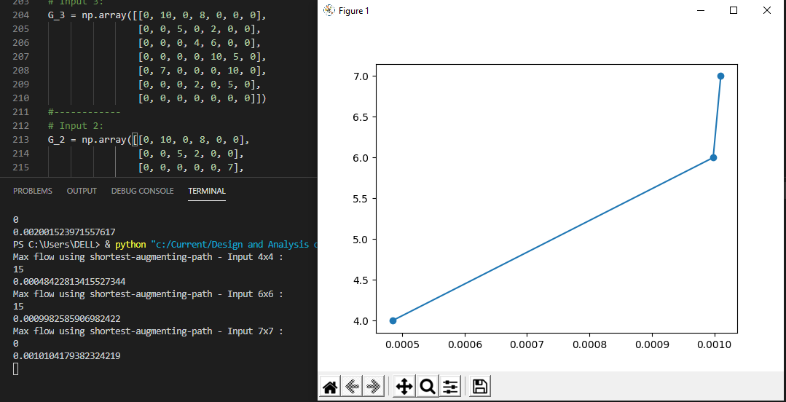
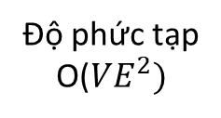
The maximum-flow problem
Demo thuật toán
Độ phức tạp
O(${VE}^{2})$

Slide 10
Maximum matching in bipartite graphs

Slide 11
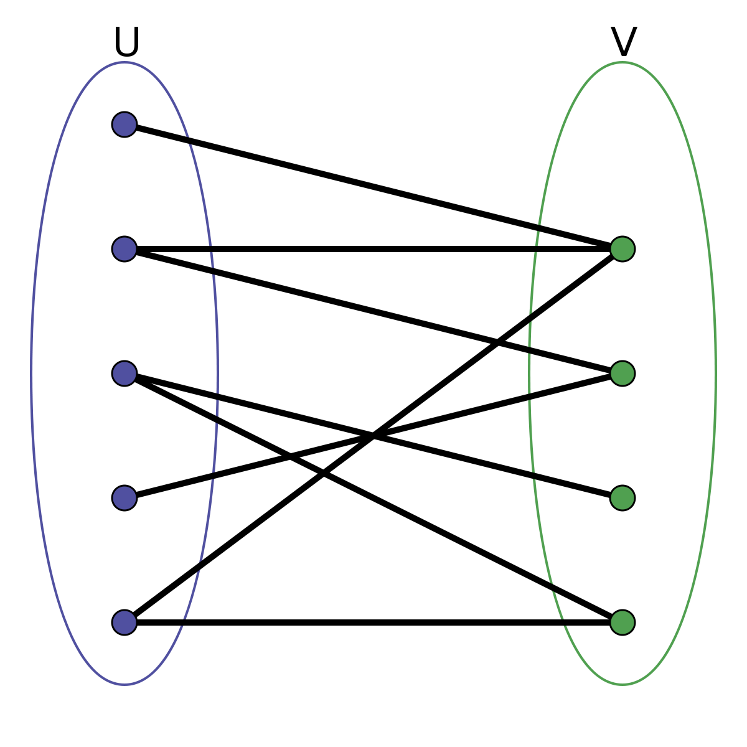
Maximum matching in bipartite graphs
Ý tưởng thuật toán
Trong lý thuyết đồ thị, một cặp ghép hay tập cạnh độc lập của một đồ thị là một tập các cạnh không có đỉnh chung. Bài toán ghép cặp thường được quan tâm trong trường hợp đồ thị hai phía.
G được gọi là đồ thị hai phía nếu G=(X,E); trong đó tập đỉnh X là hợp của 2 tập đỉnh con U,V rời nhau và tập cạnh E chỉ chứa các cạnh có một đỉnh thuộc U và đỉnh còn lại thuộc V. Như thế, về mặt trực quan đồ thị 2 phía có dạng: Đồ thị hai phía có thể dùng biểu diễn nhiều mối quan hệ, thường là giữa 2 tập đối tượng khác nhau: chẳng hạn giữa công nhân và công việc hay vị trí trên dây truyền sản xuất, giáo viên và môn học,…

Slide 12
Maximum matching in bipartite graphs
Triển khai thuật toán
Thông thường đồ thị hai phía thường được biểu diễn bởi một ma trận quan hệ A (n,m). Khi đó:
Tập U có n đỉnh, đánh số từ 1 đến n.
Tập V có m đỉnh, đánh số từ 1 đến m.
Với i thuộc U, j thuộc V nếu có cạnh (i,j) thì đặt A[i,j]=1; ngược lại thì A[i,j]=0.
Cặp ghép M là một tập con của E sao cho không có đỉnh nào của U hay V thuộc nhiều hơn 1 phần tử của M (M chứa các cạnh đôi một không có đỉnh chung). Nói cách khác mỗi đỉnh thuộc U hay thuộc V đều chỉ được tương ứng (ghép) với nhiều nhất là một đỉnh khác thuộc tập kia, tất nhiên giữa cặp đỉnh đó phải có cạnh nối. Cặp ghép M được gọi là cặp ghép cực đại nếu nó có chứa nhiều cặp đỉnh nhất.
Khi U và V có số phần tử bằng nhau và bằng N, ta có khái niệm cặp ghép đầy đủ là cặp ghép có đúng N phần tử. Nói một cách nôm na đồ thị có cặp ghép đầy đủ nếu mọi đỉnh i thuộc U đều được tương ứng với duy nhất một đỉnh j thuộc V và ngược lại (tất nhiên giữa i và j phải có cạnh nối).

Slide 13
Maximum matching in bipartite graphs
Mã giả
Độ phức tạp: O(n²)
//Finds a maximum matching in a bipartite graph by a BFS-like traversal
//Input: A bipartite graph G = V, U, E //Output: A maximum-cardinality matching M in the input graph initialize set M of edges with some valid matching (e.g., the empty set) initialize queue Q with all the free vertices in V (in any order)
while not Empty(Q) do
w ← Front(Q); Dequeue(Q)
if w ∈ V
for every vertex u adjacent to w do
if u is free
//augment
M ← M ∪ (w, u)
v ← w
while v is labeled do
u ← vertex indicated by v’s label; M ← M − (v, u)
v ← vertex indicated by u’s label; M ← M ∪ (v, u)
remove all vertex labels
reinitialize Q with all free vertices in V
break //exit the for loop
else //u is matched
if (w, u) ∈ M and u is unlabeled
label u with w
Enqueue(Q, u)
else //w ∈ U (and matched)
label the mate v of w with w
Enqueue(Q, v)
return M //current matching is maximum

Slide 14
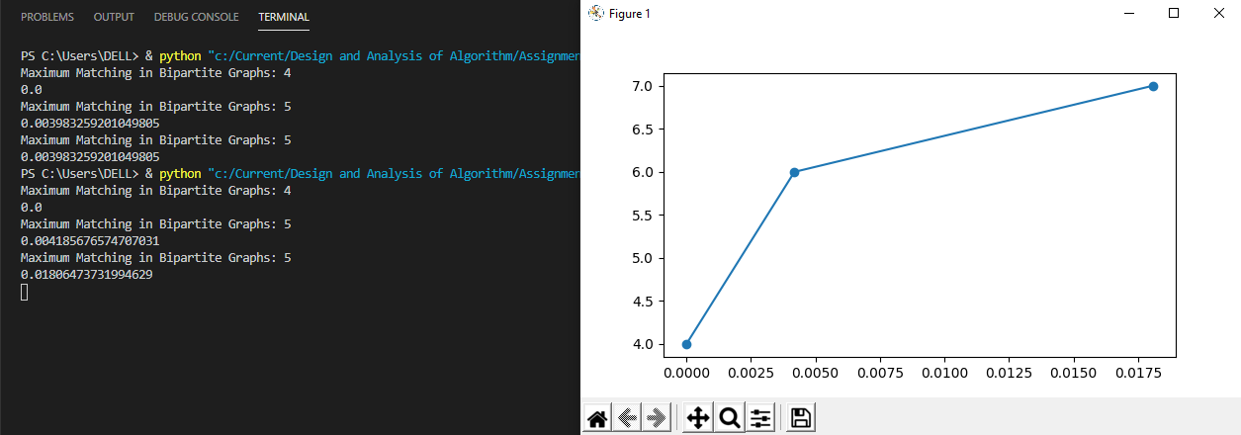
Maximum matching in bipartite graphs

Slide 15
Stable marriage problem

Slide 16
Stable marriage problem
Bài toán “hôn nhân bền vững”
Giả sử có n cặp nam nữ, như lẻ thường, khi các cặp nam nữ quen nhau, điều tất yếu là cả hai phải phù hợp với nhau dựa trên sở thích, tính cách, quan điểm cá nhân. Mỗi người có những yêu cầu đặt ra cho người bạn của mình, mà không thể đề ra hành loạt yêu cầu và bắt người khác tự xem xét mà điều chỉnh được. Có thể nói chung là những yêu cầu đánh giá đó có thể đưa về một dạng thông tin có ích hơn, một danh sách xếp hạng xem ai phù hợp hơn chẳng hạn.
Trong mọi mối quan hệ, bền vững chỉ là khái niệm tương đối, không hoàn chỉnh vì trong thực tế, nam nữ không thể nào giống nhau về mọi thứ - tính cách, sở thích, quan điểm cá nhân – và trong cuộc sống đời thường vẫn xảy ra những tranh chấp, cãi vả không lớn thì nhỏ. Ở đây, ta chỉ tính toán làm sao để mỗi người lựa chọn cho mình bạn khác giới phù hợp nhất trong số các bạn khác giới.

Slide 17
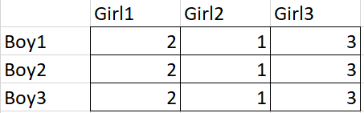
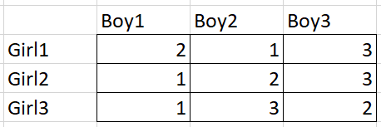
Stable marriage problem
Thuật toán chấp nhận trì hoãn – Defferred Acceptance Algorithm
INPUT:
Danh sách các bạn nam cùng với bảng xếp hạng độ ưa thích
Danh sách các bạn nữ cùng với bảng xếp hạng độ ưa thích

Slide 18
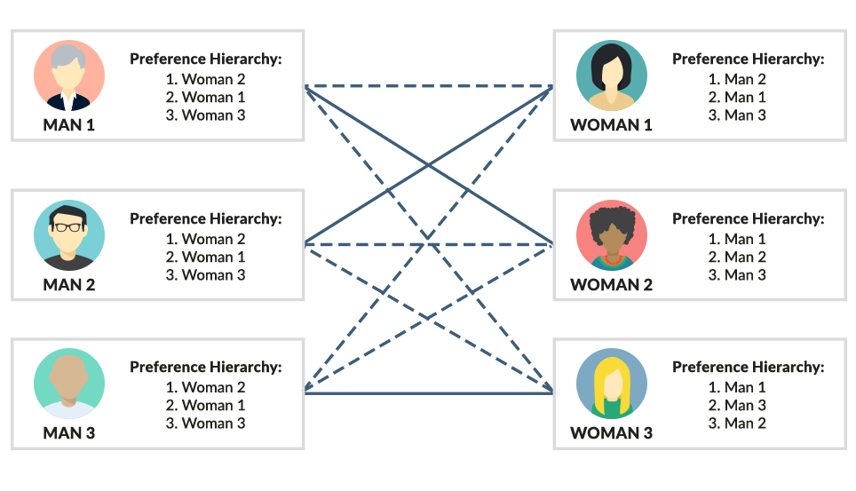
Stable marriage problem
Thuật toán chấp nhận trì hoãn – Defferred Acceptance Algorithm
Môt tả của thuật toán như sau:
Input: danh sách các bạn nam với các danh sách xếp hạng các ban nữ theo thứ tự ưu tiên – biểu diễn dưới dạng ma trận kề.
Output: Các cặp nam nữ bền vững.
Bước 1: Khởi tạo dang sách xếp hạng các bạn nữ khác giới của các bạn nam, và tất cả đều đang trong tình trạng độc thân.
Bước 2: Các bạn nam lần lượt tỏ tình với cô các cô gái theo tứ tự đầu danh sách tới cuối danh sách ưa thích của mình. Các bạn nữ khi nhận được lời tỏ tình chỉ tạm chấp nhận và tiếp tục nhận các lời tỏ tình khác, các bạn nữ sẽ kiểm tra lại danh sách các bạn nam, xếp hạng và lựa chọn bạn nam nào ưa thích nhất.
Bước 3: Tiếp tục lặp lại bước 2 cho đến khi các bạn nam đã gửi lời tỏ tình của mình cho các bạn nữ.

Slide 19
Stable marriage problem
Mã giả của thuật toán chấp nhận trì hoãn
DefAcceptance( boys, girls ):
single_boy[] //Khởi tạo danh sách các bạn nam đang độc thân
While (single_boy): // Vẫn còn nam độc thân nhưng chưa tỏ tình
girl == girl có độ ưa thích cao nhất mà boy chưa tỏ tình
if (girl == -1): //Nếu girl độc thân
marriage(boy, girl) // kết đôi boy và girl
single_boy.pop(boy) // xóa boy ra khỏi dan sách các bạn nam độc thân
else:
if (girl thích boy hơn boy’ đang trong danh sách ưa thích của bạn nữ):
marriage(boy, girl)
single_boy.append(boy’) // đưa boy’ về lại danh sách độc thân
➔ Không còn bạn nam nào trong danh sách độc thân ➔ Trả về các cặp đôi đang tạm chấp nhận về danh sách hẹn hò
Độ phức tạp: O(n²)
Thuật toán trì hoãn là thuật toán giúp giả quyết vấn đề các cặp đôi, các cuộc hôn nhân bền vững. Kết quả trả về của thuật toán luôn là một tập các cặp đôi bền vững.
Ngoài việc ghép cặp cho các bạn nam nữ thành các cặp đôi bền vững, thuật toán này được ủng hộ và ứng dụng rộng rãi trong nhiều lĩnh vực tương tự như: y tế, giáo dục, viễn thông, kinh tế, …

Slide 20


